Slide 1
党史从哪开始学
学什么 怎么学
热烈庆祝中国共产党建党100周年
不忘初心牢记使命专题党课
汇报人：XXX 汇报时间：XXXX

Slide 2
前言
2021年，我们党迎来百年大庆，习近平总书记指出，今年在全党集中开展党史学习教育，正当其时，十分必要。在全党全国学习党史的热潮中，作为青年党员，我们要切实把握这一时机，抓好个人自学，切实在学习党史中寻找初心。那么问题来了，我们党的百年历史内容丰富、内涵深厚，该如何入手呢？

Slide 3
目录 CONTENTS
01
从哪里开始学？
02
学什么内容？
03
怎样学？

Slide 4
从哪里开始学？
01

Slide 5
从哪里开始学？
01
从辛亥革命中寻找时代需求
02
在五四运动中追寻指导思想
03
在一大召开中查看诞生前后

Slide 6
从哪里开始学？
从辛亥革命中寻找时代需求
辛亥革命发生在中国无产阶级还没有觉醒，中国共产党还没有形成的时候。
我们常说辛亥革命是失败的，因为经过辛亥革命之后，虽然中国依旧没有改变半殖民地半封建社会的本质，但是我们并没有说它是完全的失败，辛亥革命有它的胜利，它打到了直接依赖帝国主义的清王朝，结束了封建朝代，但是最终的胜利果实被袁世凯窃取了，袁世凯取代孙中山担任临时大总统后又进行封建帝王复辟。辛亥革命的失败也让广大的中国先进知识分子清楚的了解到，在中国的大地上，封建主义、帝国主义、资本主义都无法挽救中国，需要寻找一种不一样的思想让中国焕发生机，这就是马克思主义进入中国的时代背景。

Slide 7
从哪里开始学？
在五四运动中追寻指导思想
五四运动发生时，无产阶级开始有了觉悟，在本质上自发的、是民族资产阶级与无产阶级的统一战线。
俄国的十月革命给我们送来的马克思主义，那五四运动则是让马克思主义更加广泛地在中国大地上传播。
五四运动不仅给我们党的创立培养了许多骨干，更重要的是让马克思主义更加广泛的传播，为中国共产党的创立打牢了思想基础。
始生之难。在血与火的锤炼中鲜有成功者
始生之难
在血与火的锤炼中鲜有成功者
始生之难。在血与火的锤炼中鲜有成功者

Slide 8
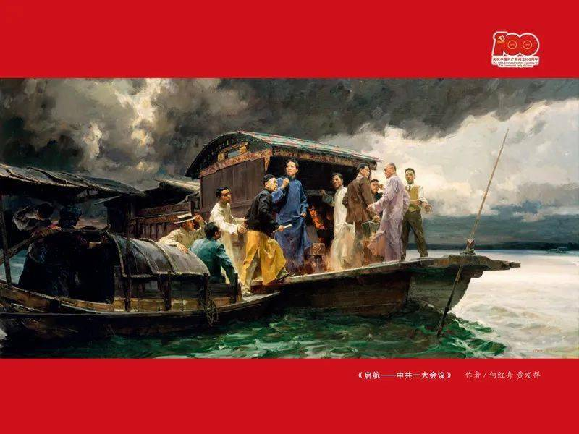
从哪里开始学？
在一大召开中查看诞生前后
中国共产党第一次全国代表大会的召开标志着我们党的创立。
会议通过了首部《中国共产党党纲》、《关于当前实际工作的决议》，选举了党的领导机构；
一大的召开，对于党的建设发展、对于中国革命进程意义非凡。

Slide 9
学什么
内容？
02

Slide 10
学什么
内容？
02

Slide 11
学什么内容？
01
学我们党在革命时期带领人民群众实现民族独立的艰辛历程
02
学我们党在建设时期带领人民探索社会主义道路的艰难过程
03
学我们党在改革时期带领人民追求美好生活目标的奋斗进程

Slide 12
学什么内容？
不知道来路，就没有出路。学习党史是为了让我们能够更好地了解我们的来时路，以便于让我们更加坚定地在未来的道路上前进。党史学习究竟要学哪些，我认为有这么三个方面。
从1921年建党到1949年建国
党在革命时期的历史，是让人震撼的、是让人感慨的、也是能让人惭愧的，学习这段历史能够让我们在了解老一辈革命家留下的故事中升华思想、坚定信念。
新中国成立之后
这个时期内，我们党在探索社会主义的道路上曲折前进，走了不少弯路，吃了不少亏，但也是在这个时期，为我们国家的后期的快速发展奠定了物质基础，提供了经验教训，学习这段历史，能够让我们坚定道路自信。
改革开放以来
中国特色社会主义事业取得了巨大成功，“两个一百年”奋斗目标开启新征程。学习这段历史，能够让我们更加坚信社会主义必然能够成功、共产主义必定可以实现。

Slide 13
学什么内容？
一部党史就是一部为人民服务的历史
我们党的宗旨就是全心全意为人民服务，这一概念形成很早，但是真正提出来是1944年在中央警备团战士张思德的追悼会上。从此以后，“全心全意为人民服务”的宗旨刻在政府门前，也刻在党员干部心里。在后来的革命、建设、改革中实践和运用越来越成熟，越来越自信。阅读党的历史，对比几千年来的封建历史，“人本”思想自古以来就有，但有的是“以人民为资本”，比如蜀汉昭烈皇帝刘备——能取得短暂的胜利；而我们党是“以人民为根本”，

Slide 14
03
如何学？

Slide 15
怎样学习党史
多体裁学习大多数人对党史的学习和了解可能至今仍然只停留在中学或者大学时代的历史教科书
1
根据上级总体要求，《习近平新时代中国特色社会主义思想学习问答》《论中国共产党历史》《毛泽东邓小平江泽民胡锦涛关于中国共产党历史论述摘编》和《中国共产党简史》是全体党员要求学习的必读书目，要切实原原本本地将必读书目全文阅读、重点摘抄，将文字记录的信息转变为脑中牢记的知识，在学习中提高系统学习的能力，切实提高对于党史学习的自觉性、主动性。
2
信息化的时代，必然会有信息化的学习方式。学习党史也不是仅仅局限于党史文献的记录，在新媒体广泛发展的现在，充分地使用微视频、朋友圈、公众号等新媒体技术学习党史，不仅是顺应科技发展潮流，更有利于提高学习党史的兴趣和主动性。利用课余时间，使用手机翻一翻党史小故事、看一看党史人物短视频、转一转公众号推送，不仅升华个人精神层面，也是在营造良好学习氛围。
系统学
灵活学

Slide 16
怎样学习党史
多体裁学习大多数人对党史的学习和了解可能至今仍然只停留在中学或者大学时代的历史教科书
3
我们党历来注重党史的宣传学习，从建国至今，创作了许多反映我们党在革命、建设、改革等时期为不同的目标带领人民进行奋斗的故事，从《白毛女》《地雷战》到《建国大业》《陈赓大将》。这些经典的影视作品对于我们学习党史，了解某一时期的事件或者是某一个人物的故事是有很大帮助的，我们要结合着相关的记录，前后对比学，在对比中增强党史的画面感、增加心中的新。
4
红色资源是我们党在历史长河中留下来的宝贵财富，它不仅见证了一段历史的发生，更代表着一种精神的象征。在这样的地方，往往具有一种无形的力量，能够让学习者坚定共产主义信念。要充分利用能够利用的一些红色景点，多去参观学习，多去现地聆听红色故事，切实把我们身边地区存在的一些历史故事了解清楚，因为这样的故事或许更能够让我们把自己和先辈联系起来。
对比学
实际学

Slide 17
怎样学习党史
深层次挖掘成功的历史背后一定有许多隐藏的规律，这些规律需要深度挖掘才能呈现出来
学习党的历史，既是领袖的要求，也是党员的需求，我们每个人都有自己的学习进度、学习思考、学习方法，要切实能够根据个人实际清楚自己应该从哪学、具体学什么、又该如何学，真正做到联系实际学、全面系统学，学出成效、学出心得。作为一名党员，要把学习党史作为自己的基本要求、根本自觉，要在学习中不断深化个人理论素养，提升历史思维，使自己能够更好的为建设社会主义现代化国家、实现2035年远景目标做出应有贡献。

